Slide 1
9. A
Rozlúčka so školou

Slide 2
Moji deviataci
Dnes ako tu stojíte,
štúdium v základnej škole končíte,
so všetkými sa lúčite...
Ďakujete učiteľom, že Vás vzdelávali,
že k Vám s láskou pristupovali,
že Vám mnohé vedomosti
a cenné rady do života dali...
Spomienka na dni školské sa do srdca tesne.
Zaznieva vám posledný tón školského zvonca
a školskej piesne.
Nech sa Vám v novej škole aj v živote darí,
aby ste sa vždy len dobre mali,
aby ste na časy strávené v základnej škole
s láskou dlho spomínali.

Slide 3
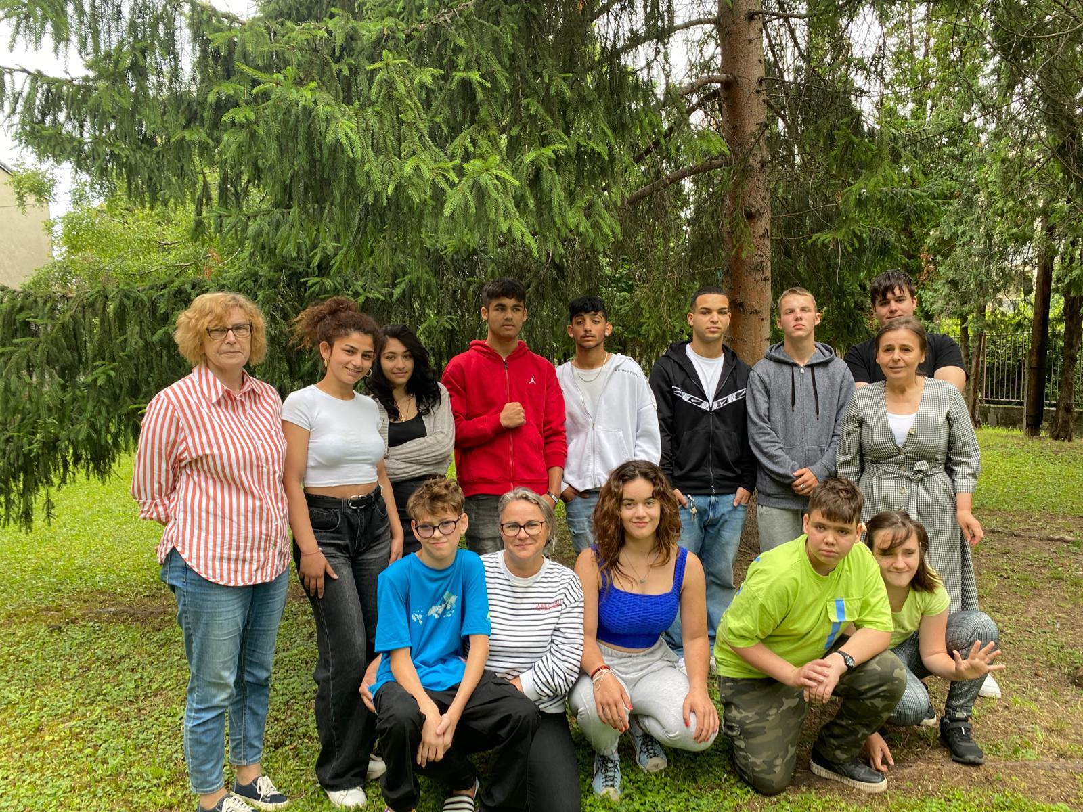
Tak teda poďme a spolu spomínajme...

Slide 4
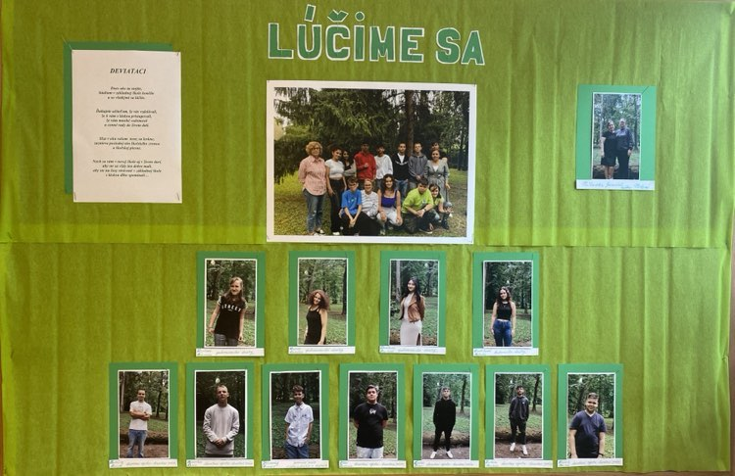
Naše triedne tablo

Slide 5
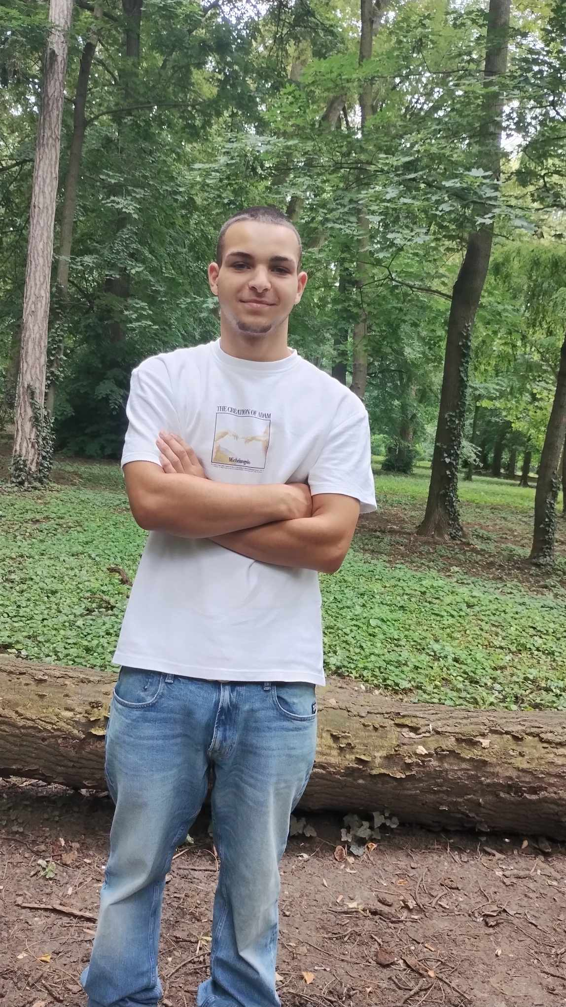
Biháry Adam stavebná výroba – stavebné práce

Slide 6
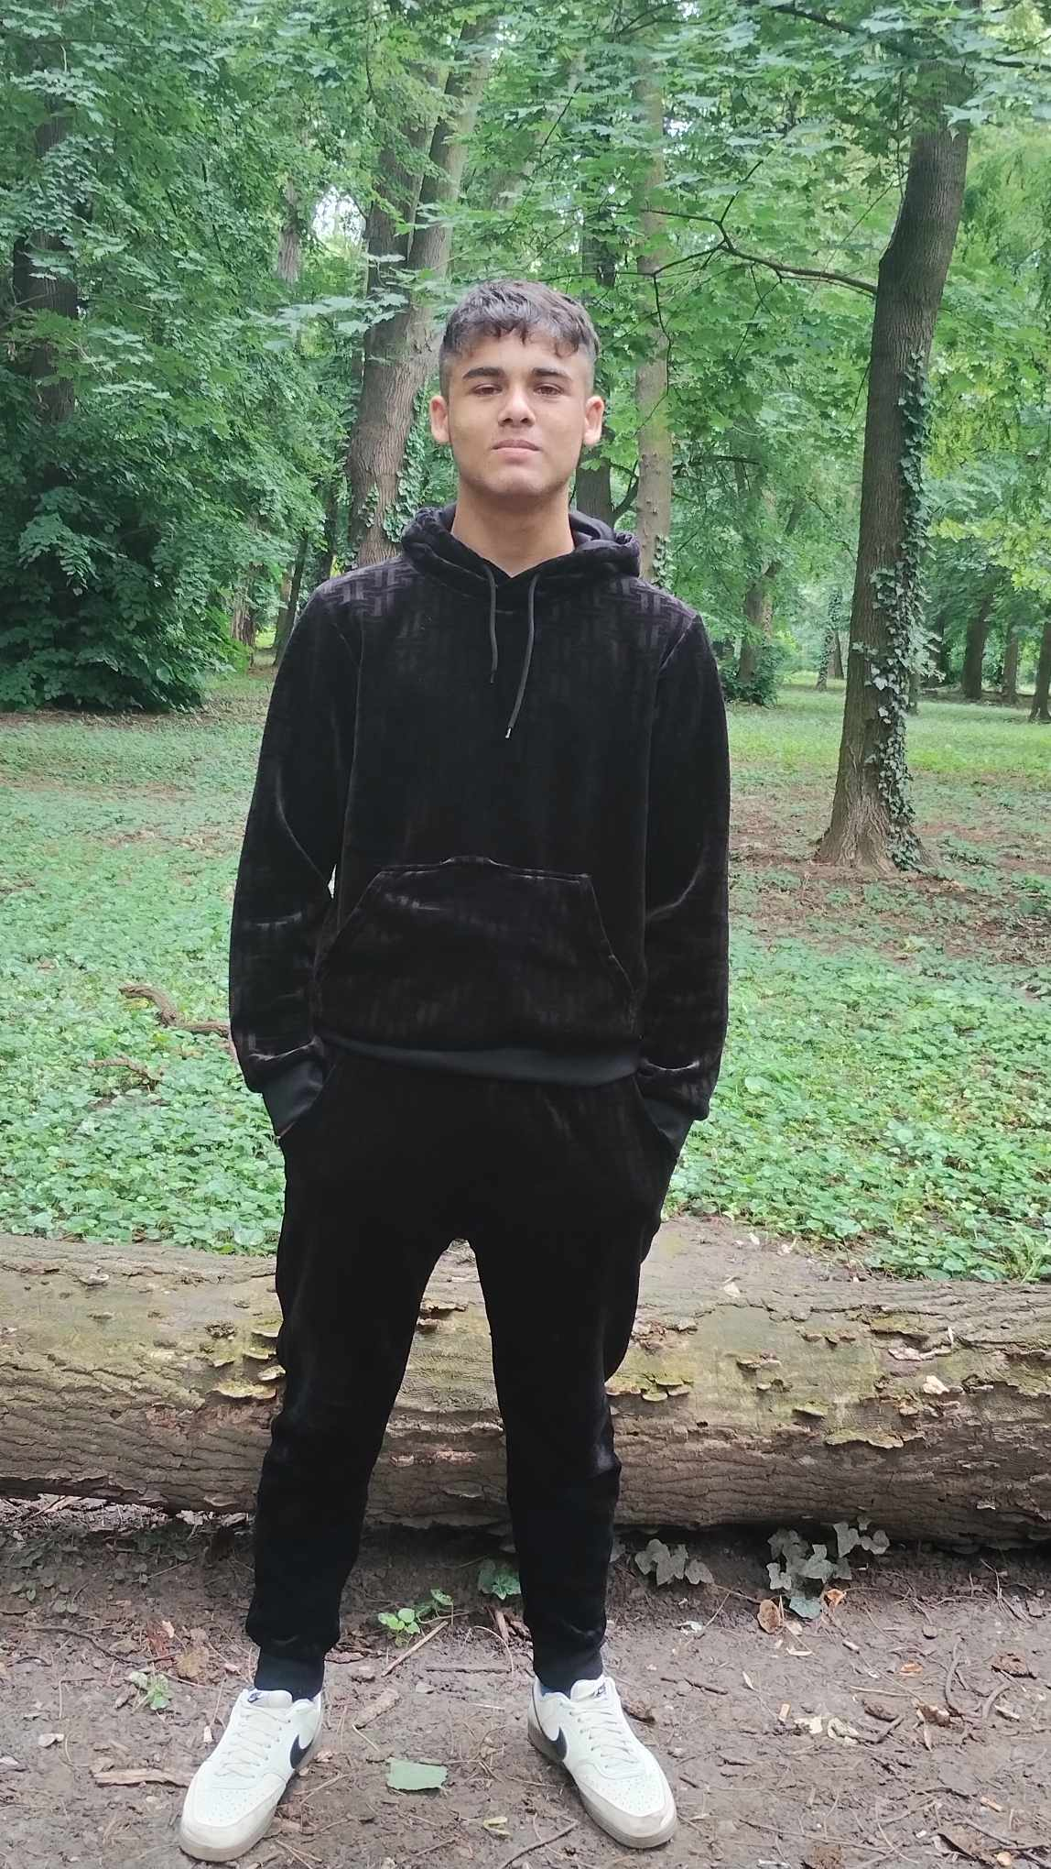
Čonka Peter stavebná výroba – stavebné práce

Slide 7
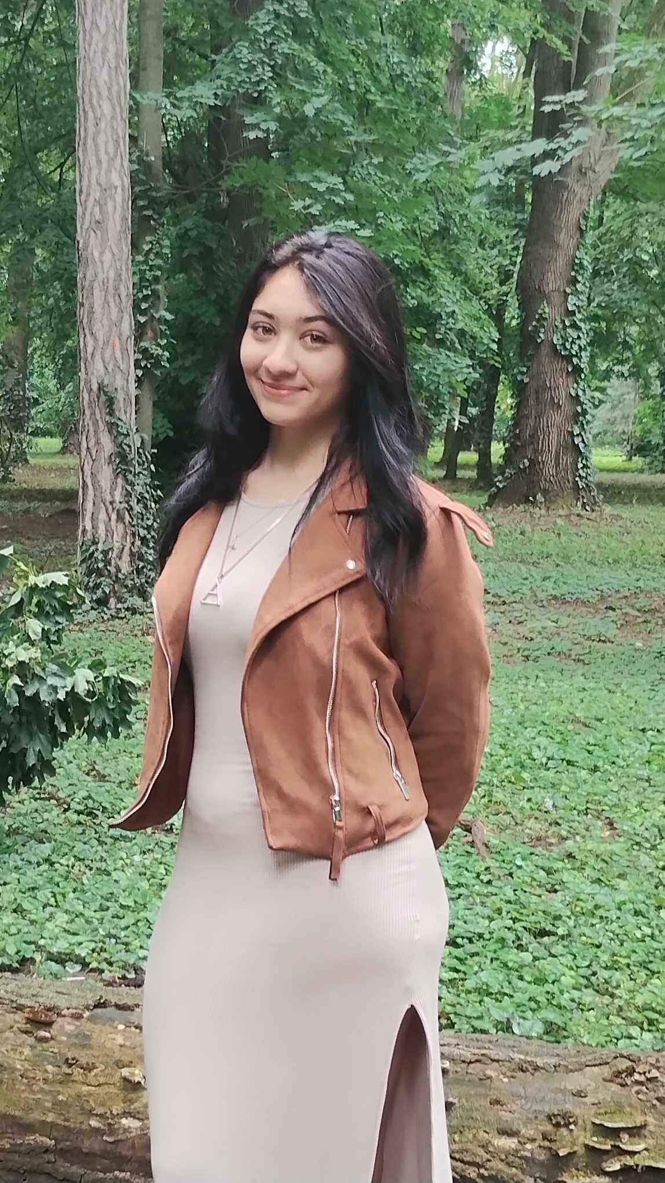
Dunková Scarlet
gastronomické služby

Slide 8
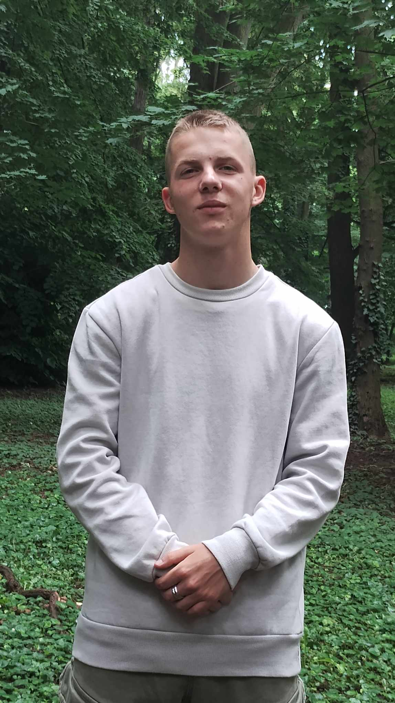
Hovorka Boris stavebná výroba – stavebné práce

Slide 9
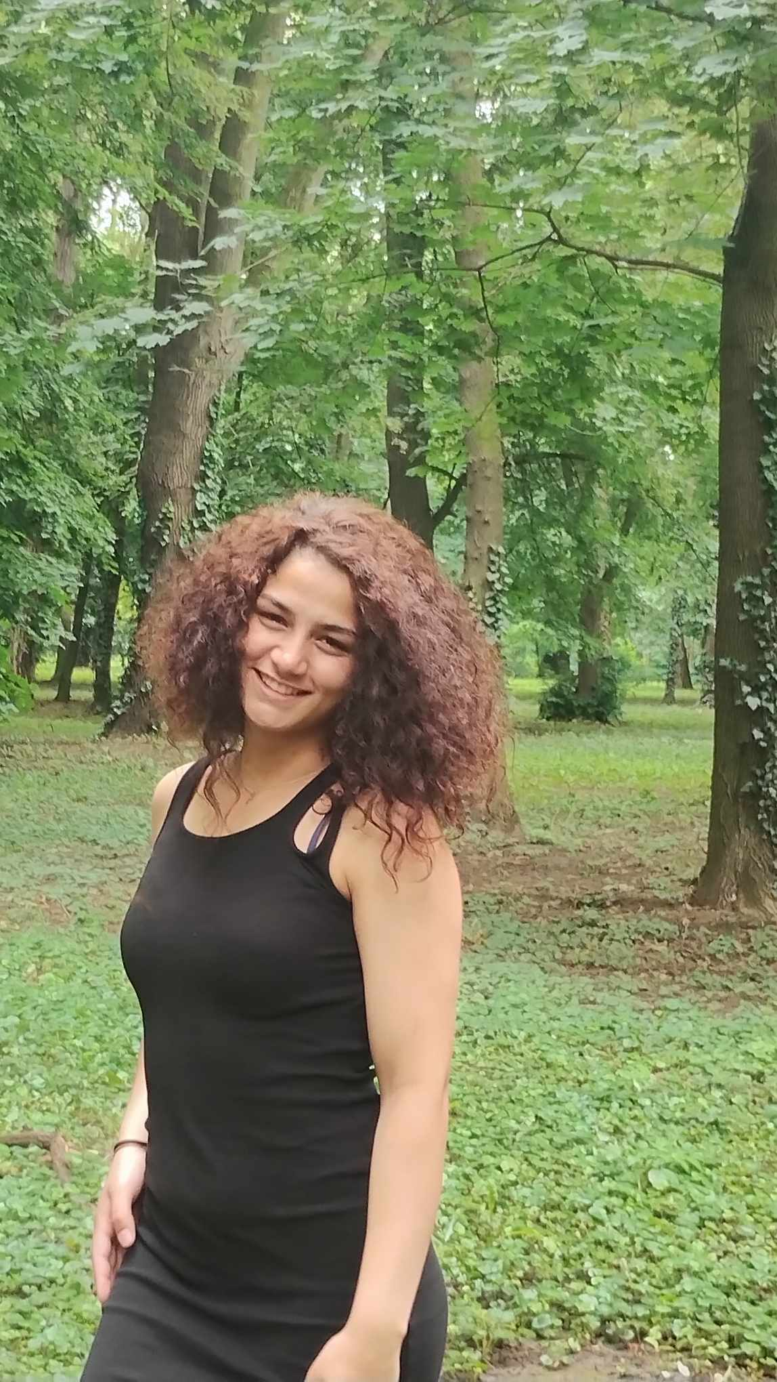
Kačová Natália gastronomické služby

Slide 10
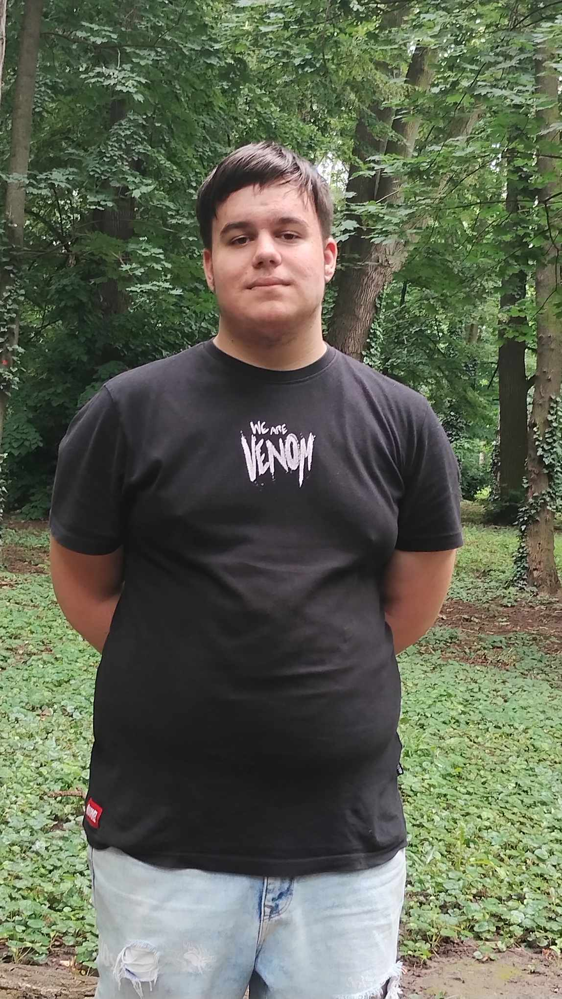
Ollé Damián stavebná výroba – stavebné práce

Slide 11
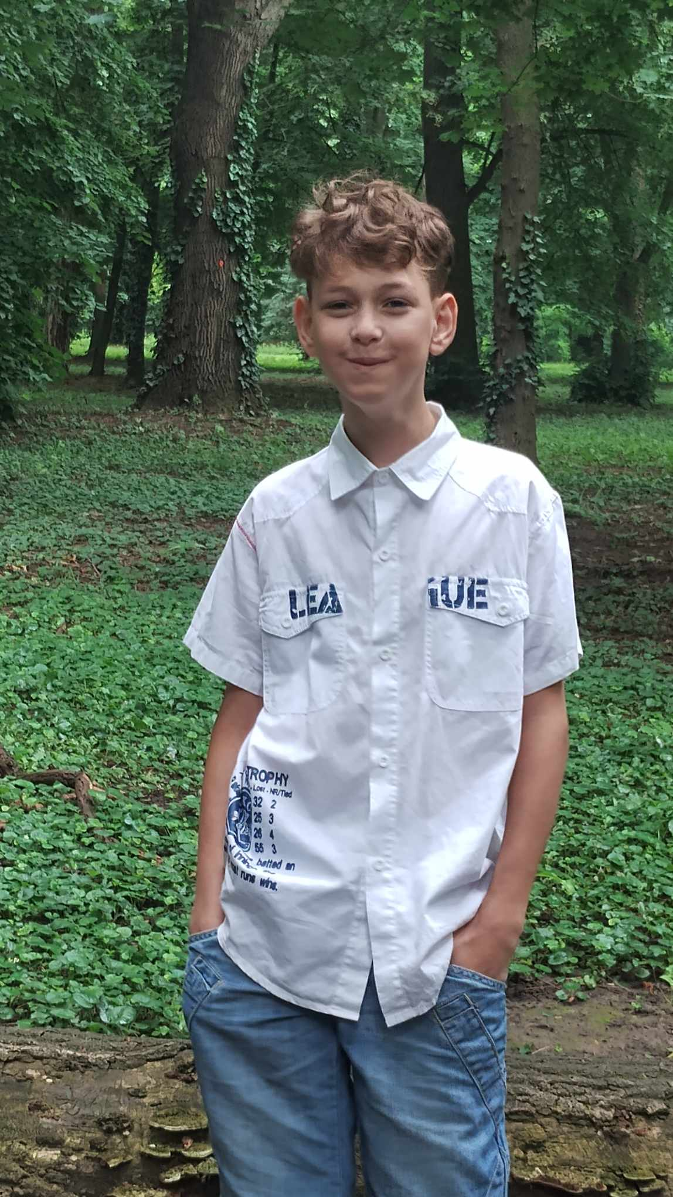
Petranský Samuel pomocné práce v administratíve a službách

Slide 12
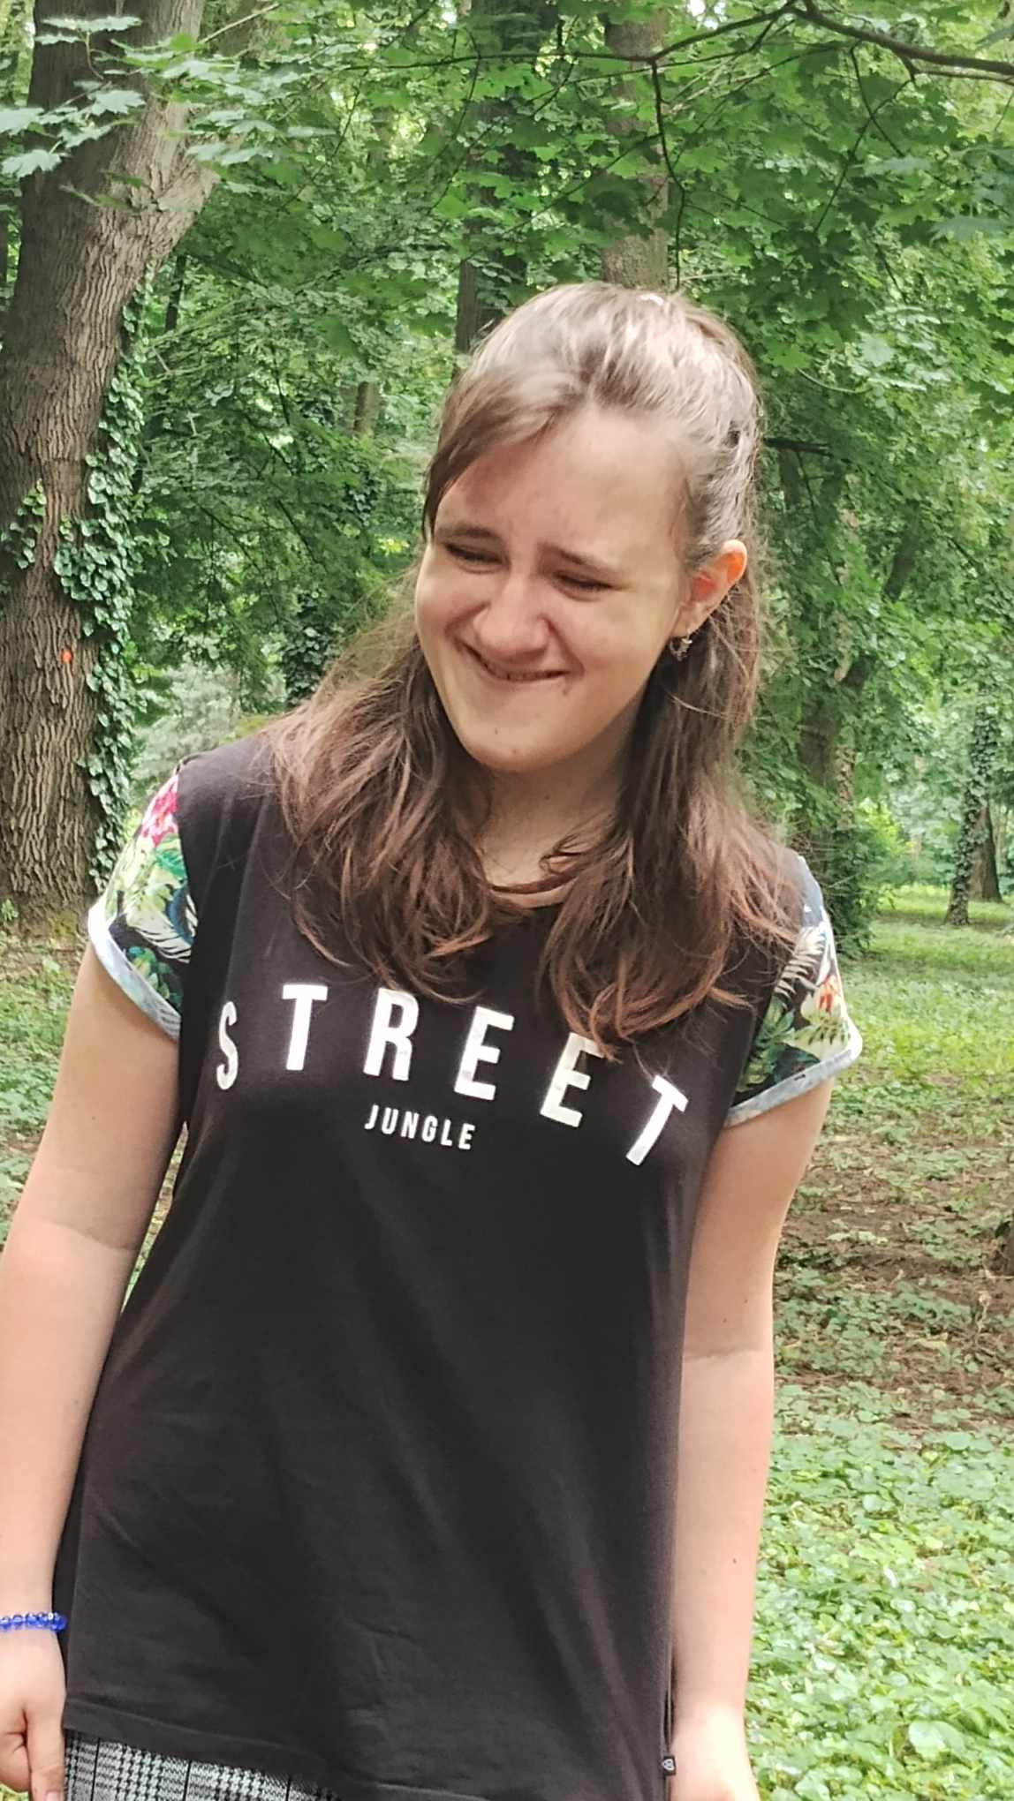
Reptová Adriana gastronomické služby

Slide 13
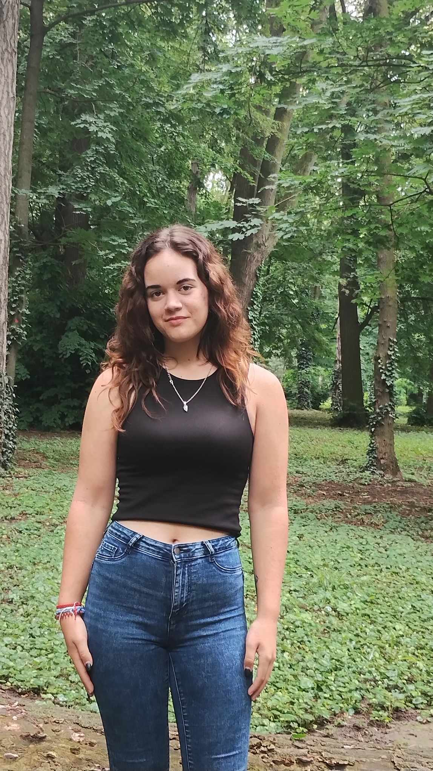
Svinteková Nikola kadernícke služby

Slide 14
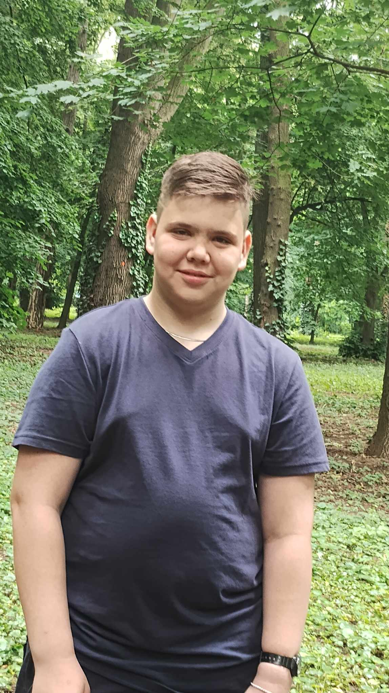
Sládek Martin stavebná výroba – stavebné práce

Slide 15
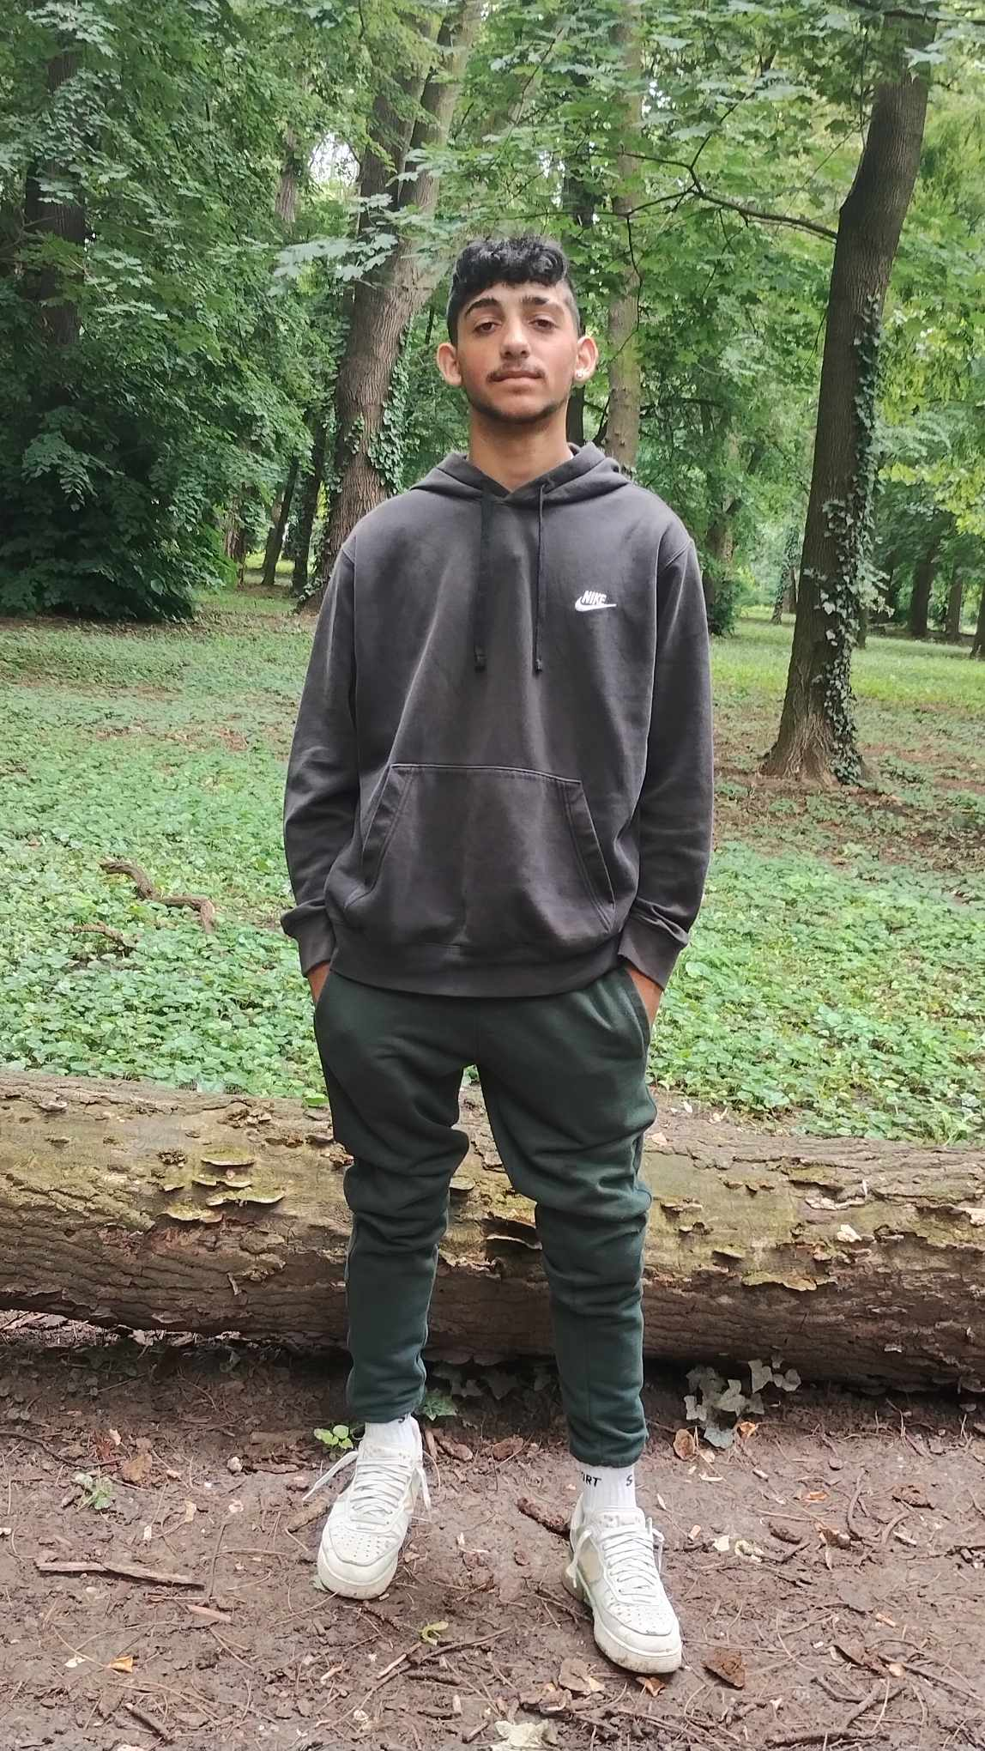
Šarközi Markus stavebná výroba – stavebné práce

Slide 16
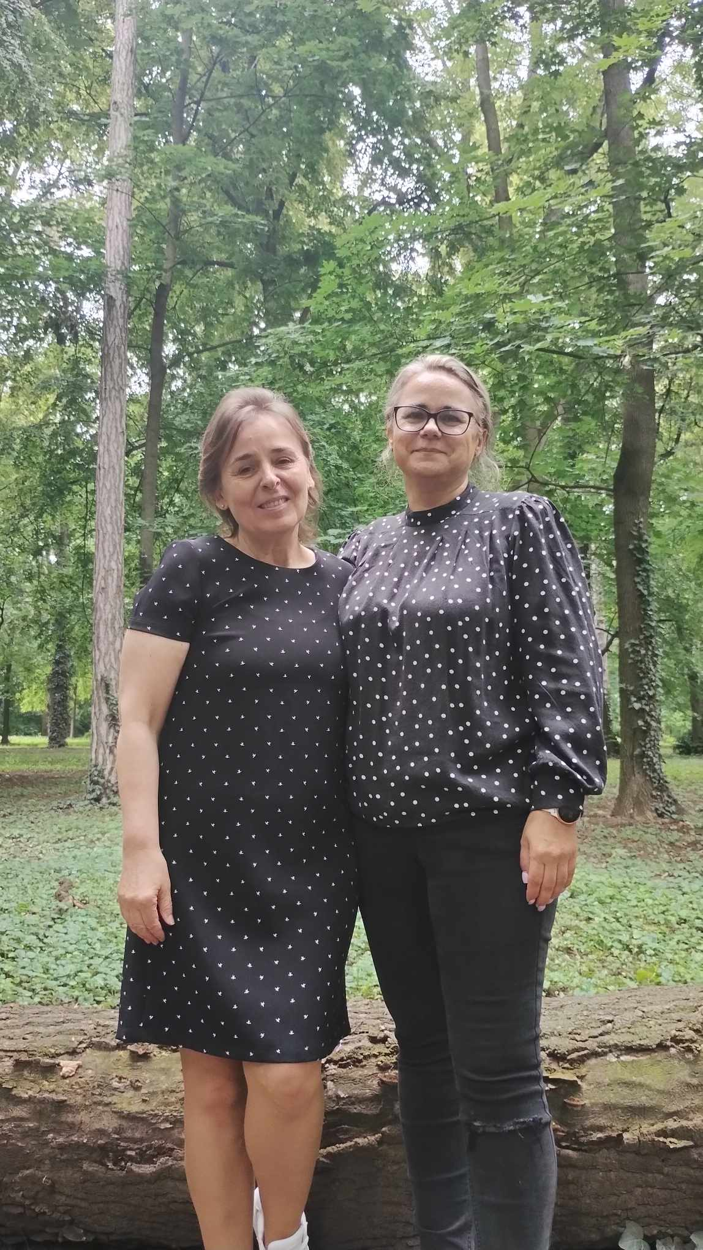
Naša pani asistentka Katka Mišová
Naša triedna učiteľka
Miladka Gažovičová

Slide 17
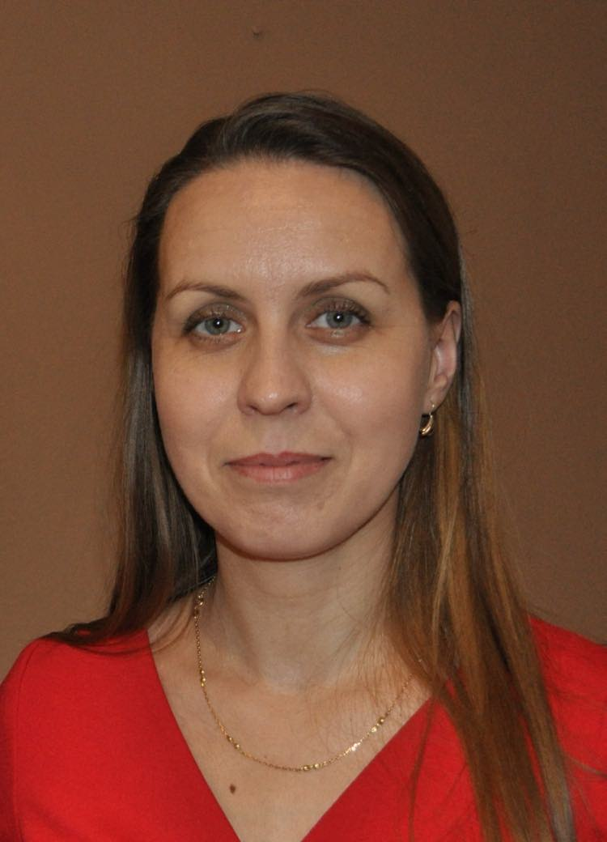
Pani riaditeľka Machovičová Katarína

Slide 18
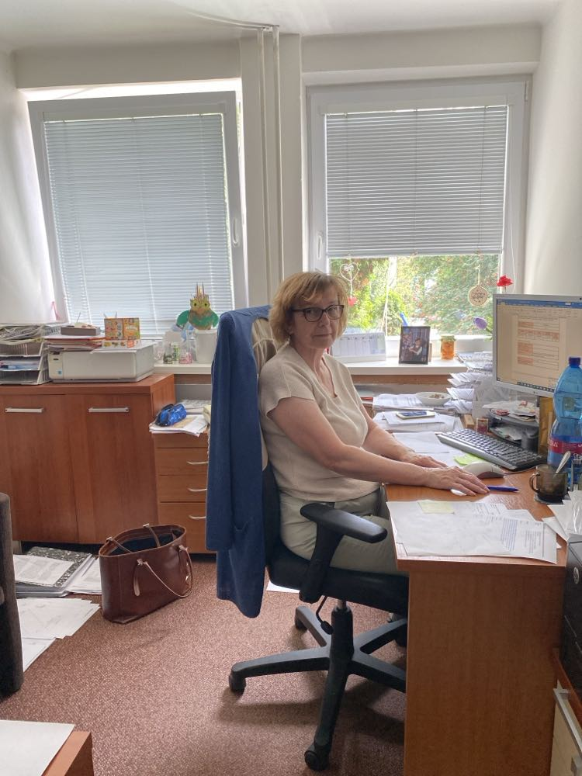
Pani zástupkyňa Mončeková Mária

Slide 19
Naši učitelia, ktorí nás učili v 9. ročníku:

Slide 20
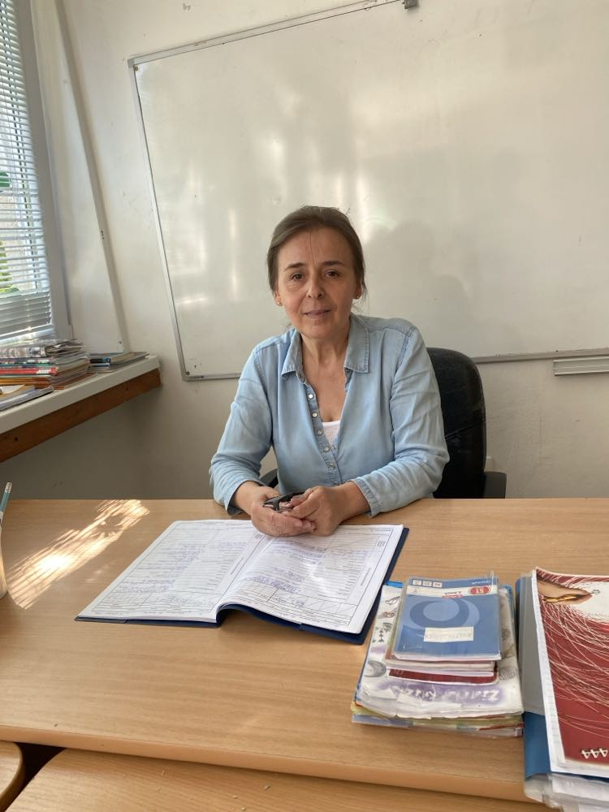
Triedna učiteľka Gažovičová Milada slovenský jazyk & chémia & fyzika & pracovné vyučovanie & telesná výchova - chlapci

Slide 21
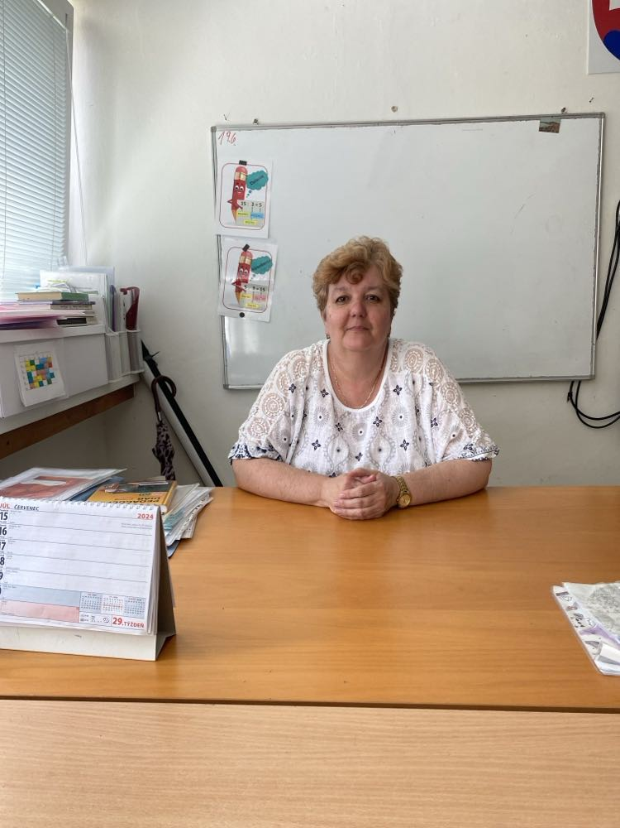
Pani učiteľka Popovičová Zdenka matematika & biológia

Slide 22
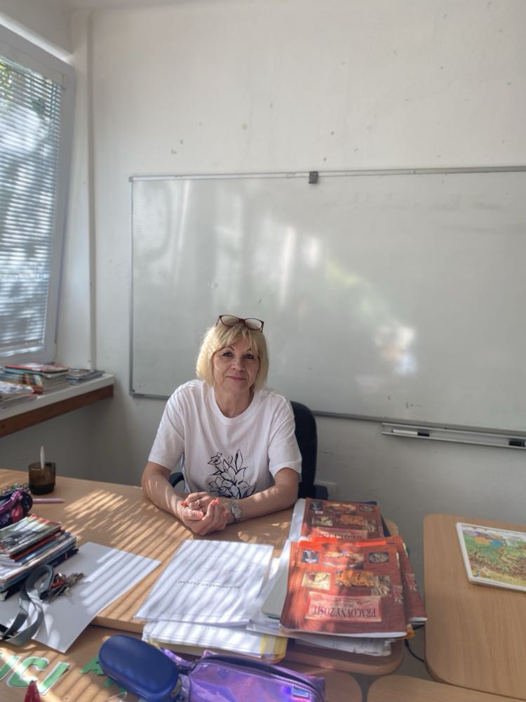
Pani učiteľka Hagarová Nataša dejepis & hudobná výchova

Slide 23
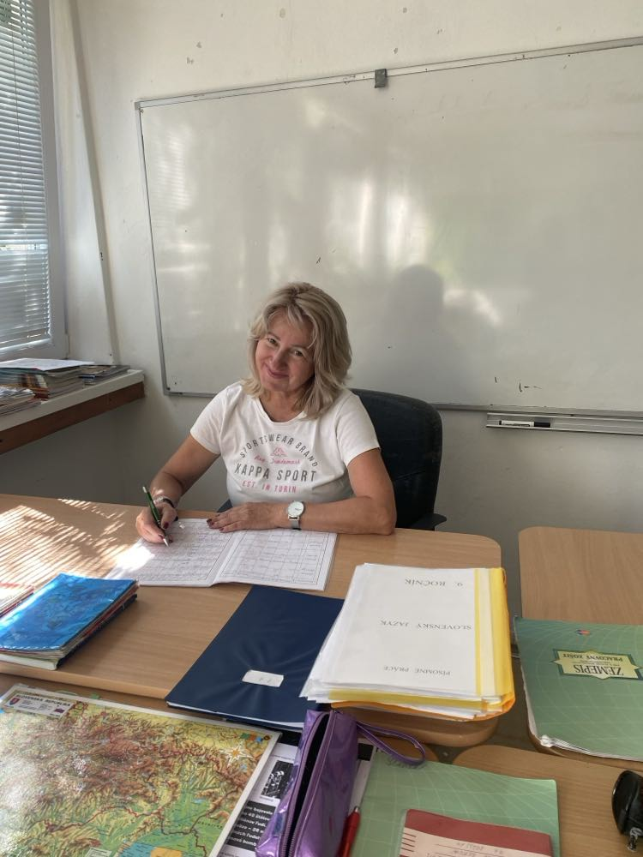
Pani učiteľka Bočková Monika informatika & geografia & pracovné vyučovanie - dievčatá

Slide 24
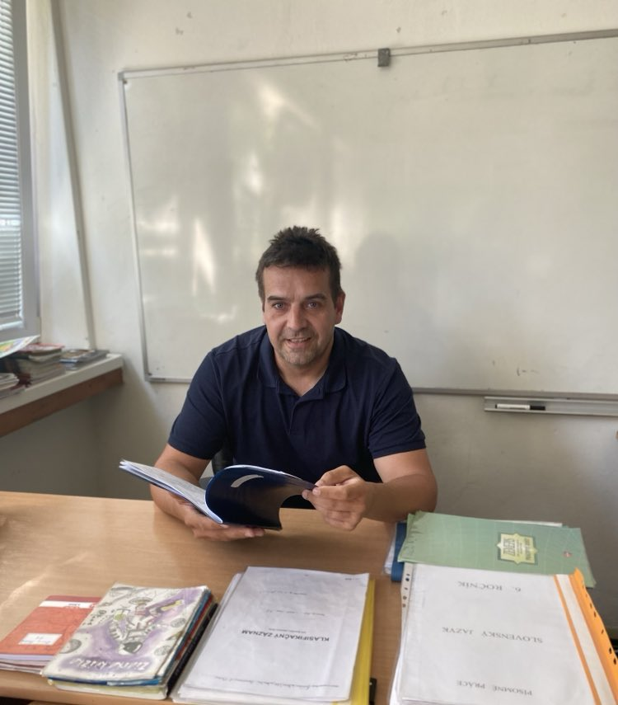
Pán učiteľ Sloboda Peter občianska výchova

Slide 25
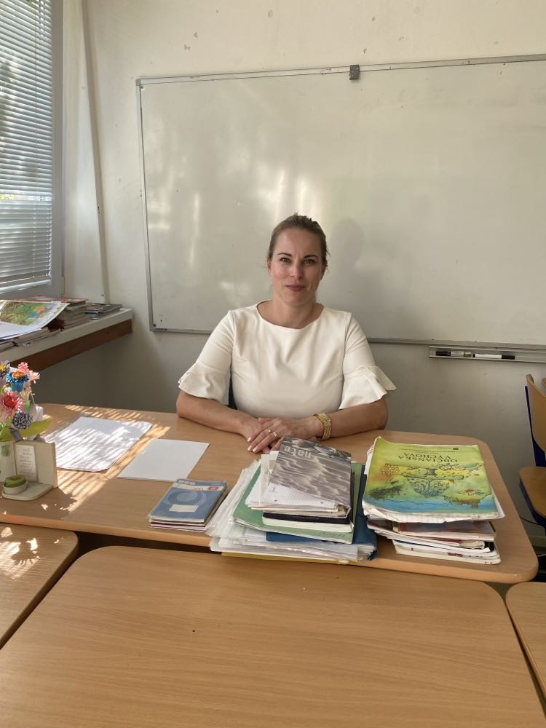
Pani učiteľka Gavorová Petra výtvarná výchova

Slide 26
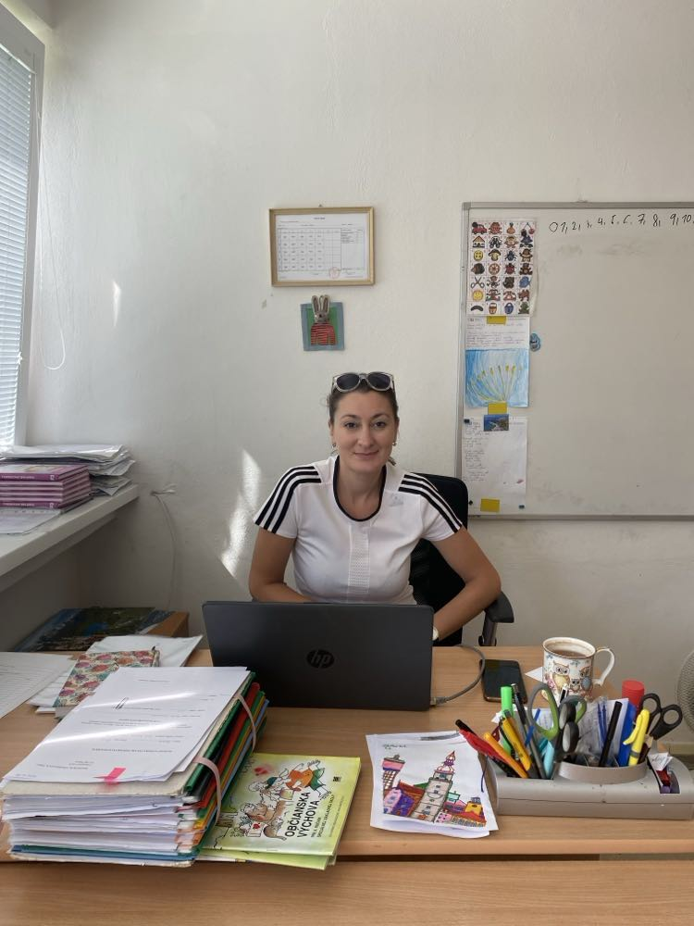
Pani učiteľka Tomašovič Marika telesná výchova - dievčatá

Slide 27
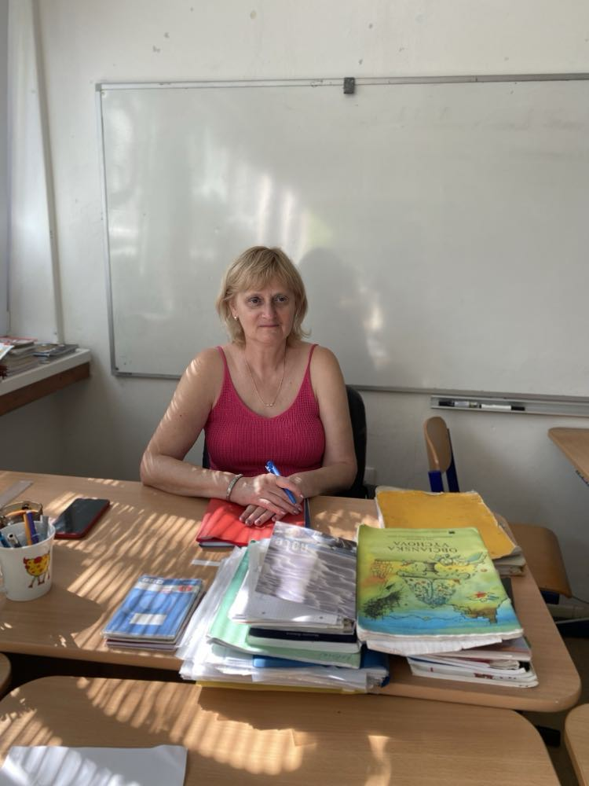
Pani učiteľka Šišková Janka náboženstvo

Slide 28
Naše triedne pani učiteľky na I. stupni: pani učiteľka Lýdia Krutá pani učiteľka Andrejka Horváthová pani učiteľka Marika Tomašovič

Slide 29
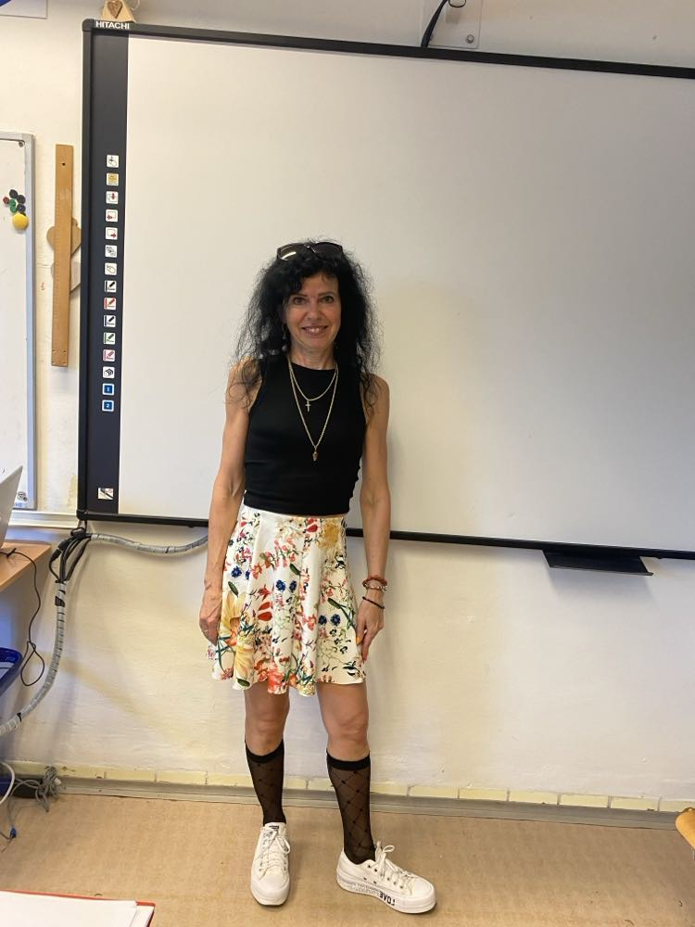
Pani učiteľka Andrejka Horváthová

Slide 30
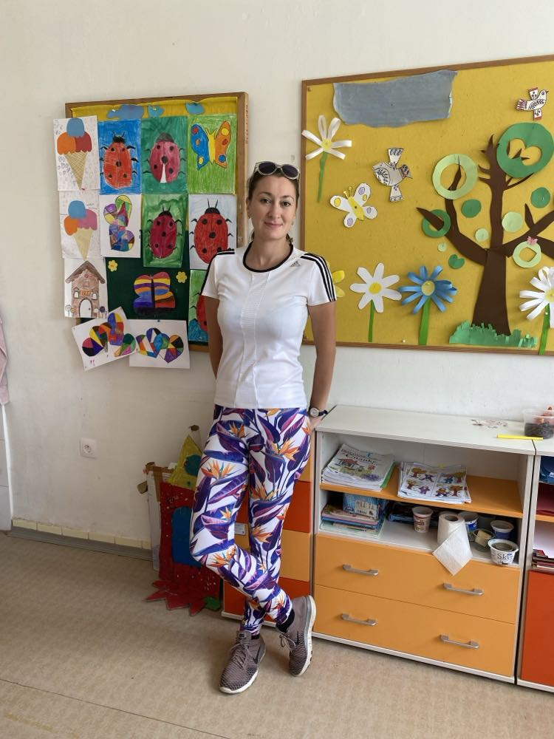
Pani učiteľka Marika Tomašovič

Slide 31
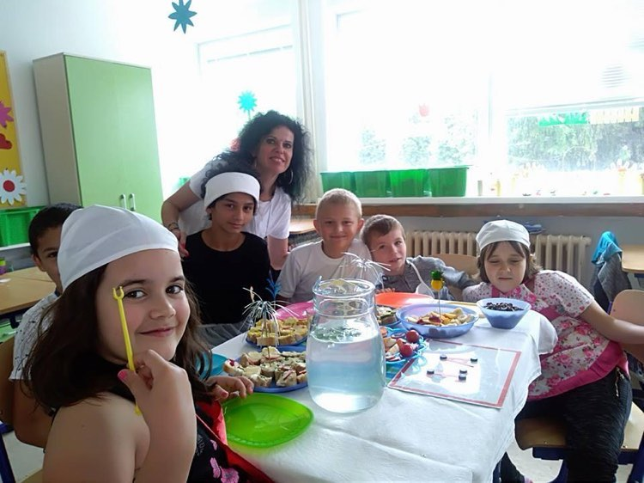
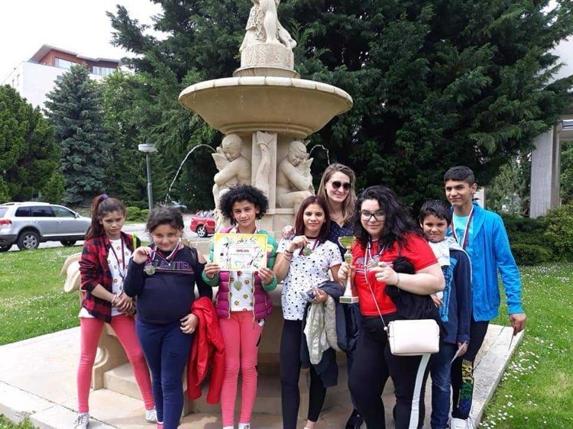
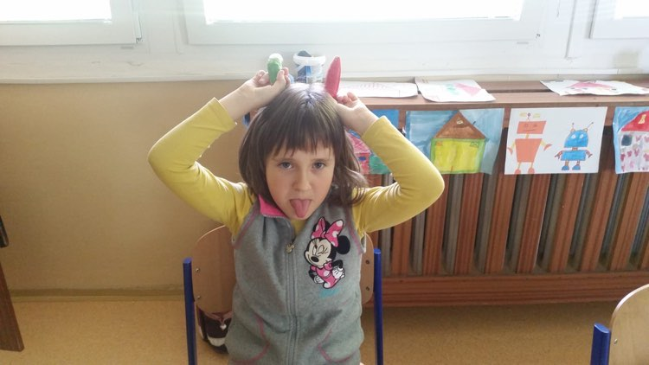
Pár spomienok zo sladkých detských čias

Slide 32
Veľká príprava na „ finále“

Slide 33
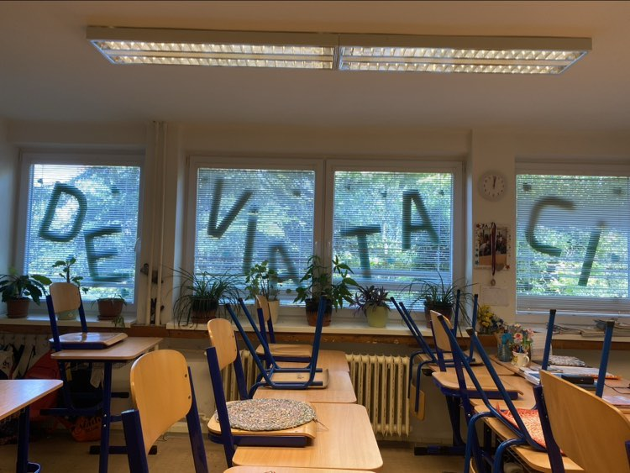

Slide 34
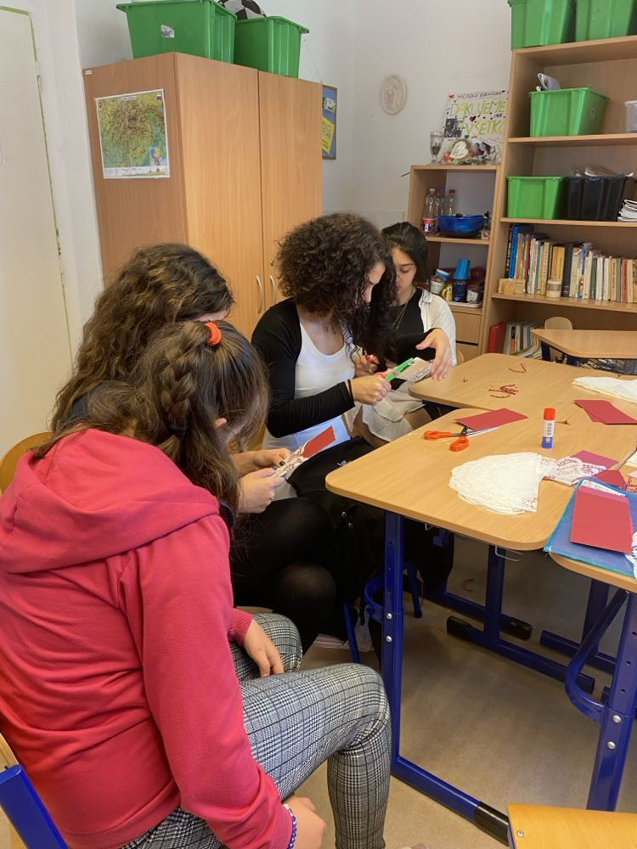

Slide 35
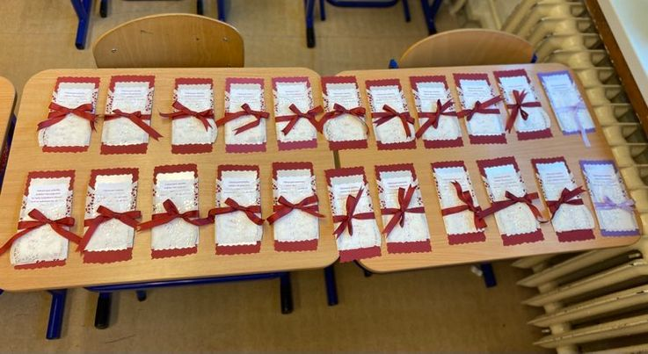
Pozvánky pre našich milých učiteľov:

Slide 36
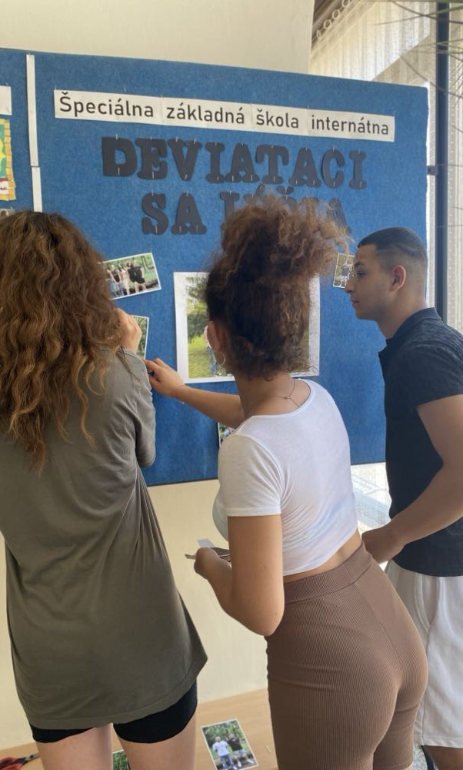
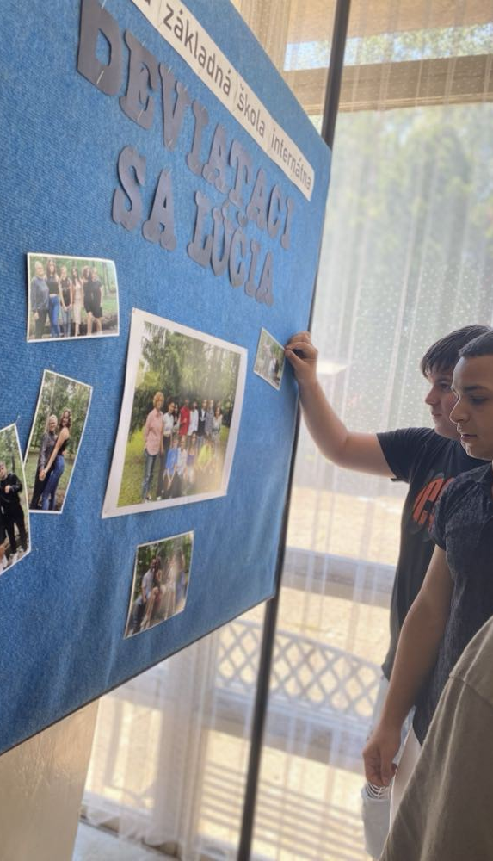
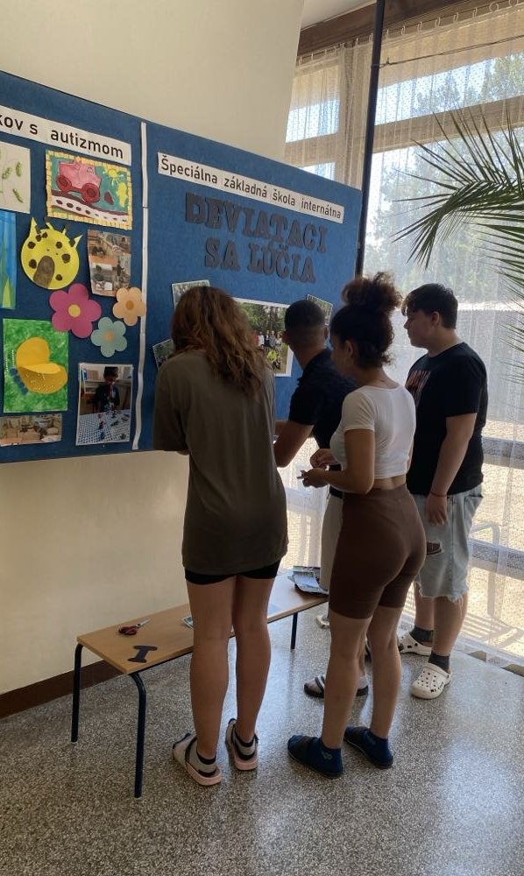

Slide 38
A takto vznikali fotečky na tablo:

Slide 39
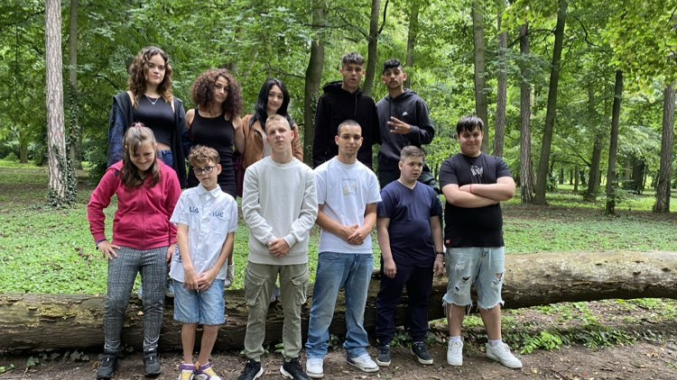

Slide 40
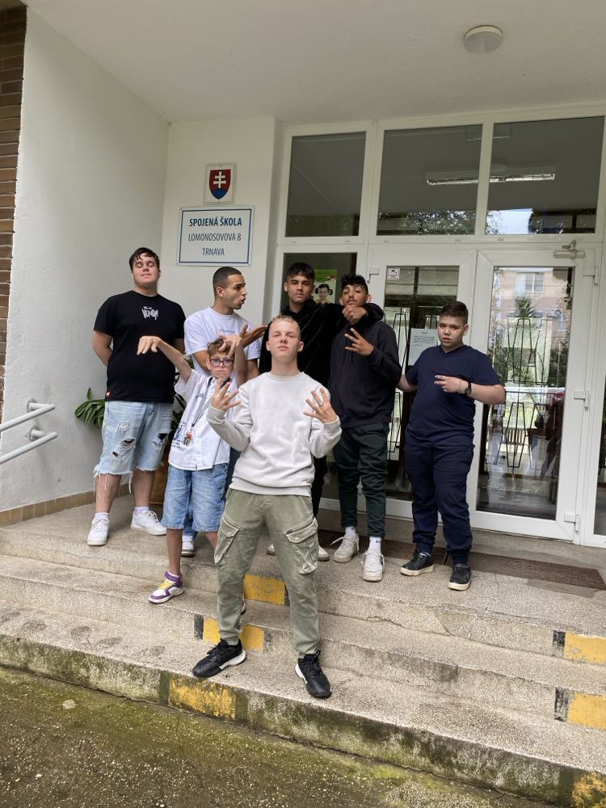
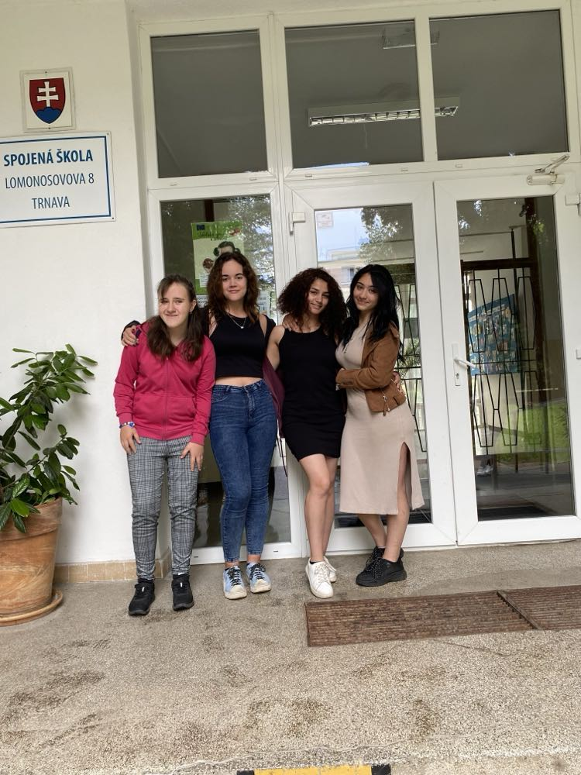

Slide 41
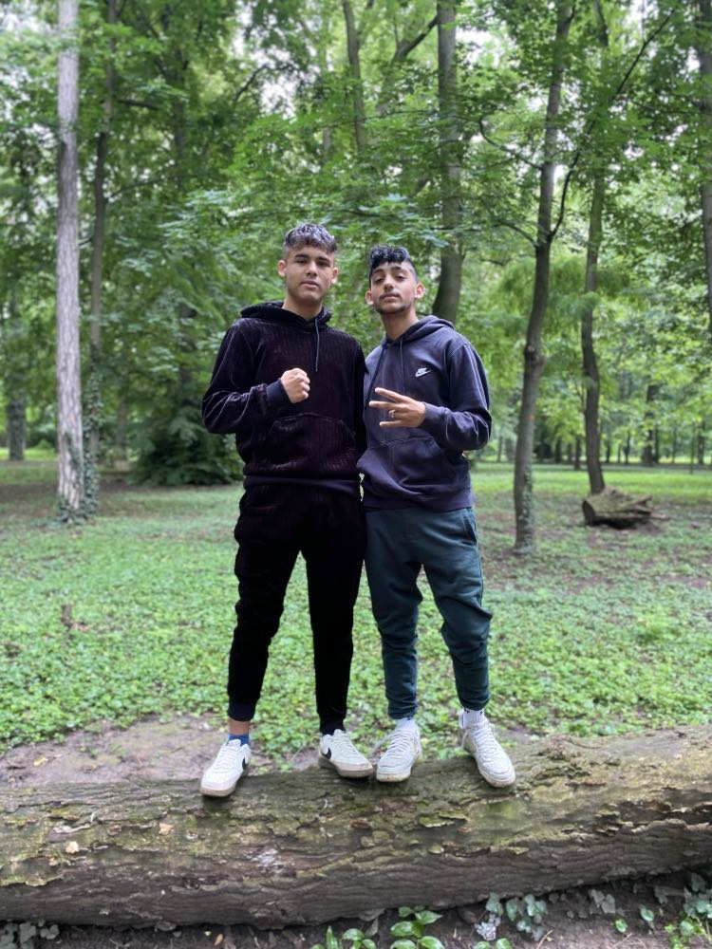
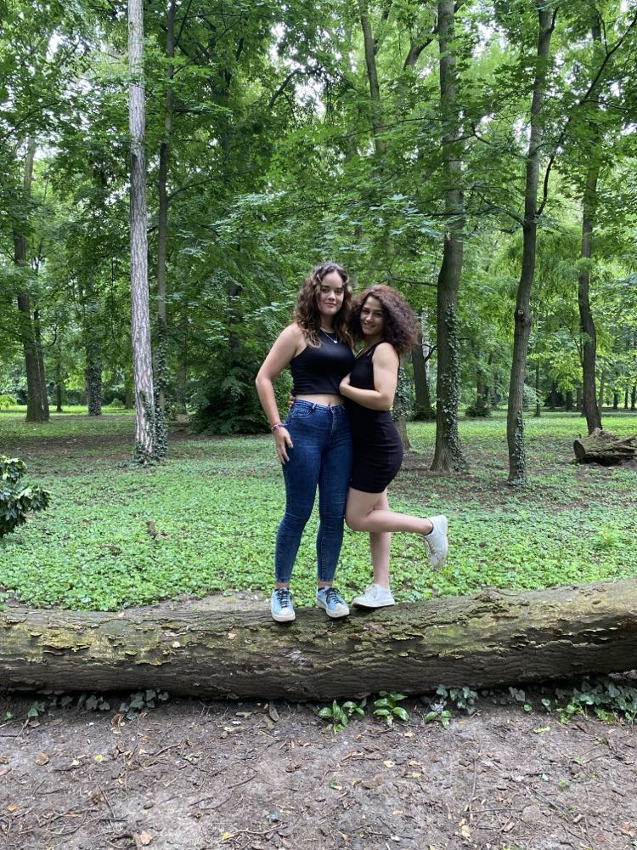

Slide 42
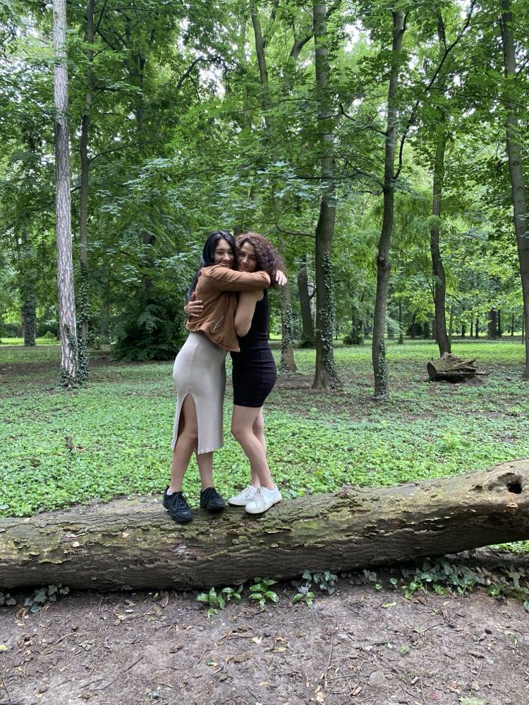
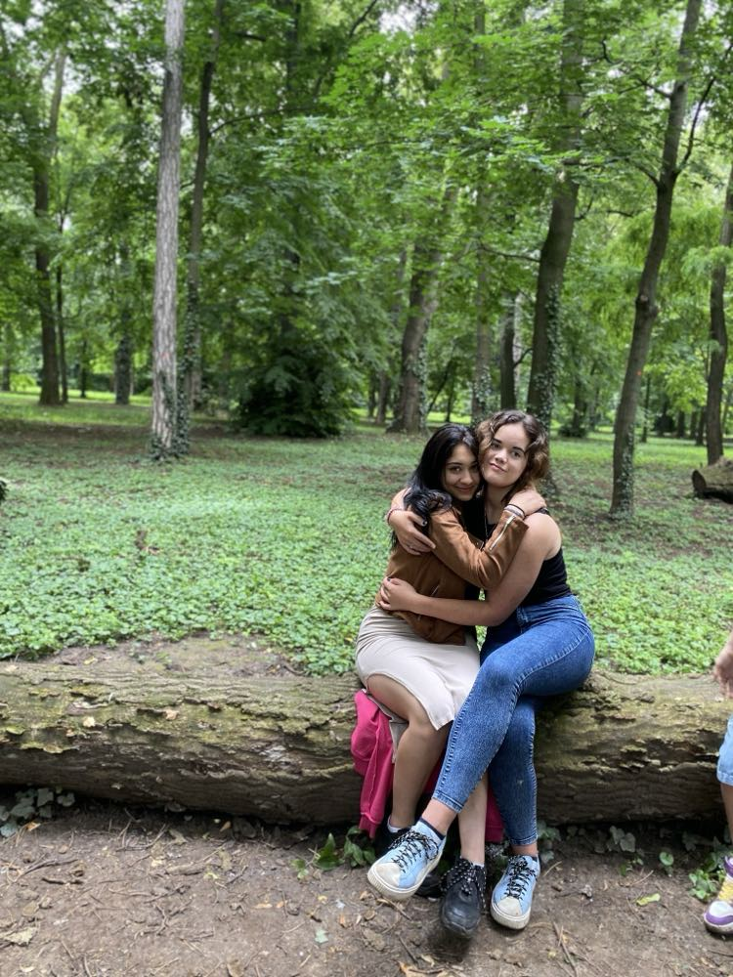

Slide 43
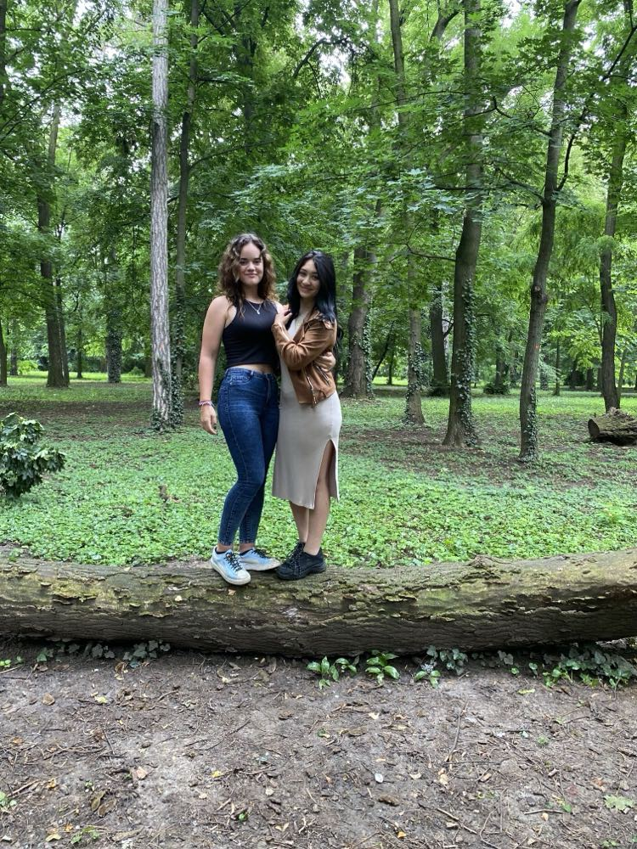
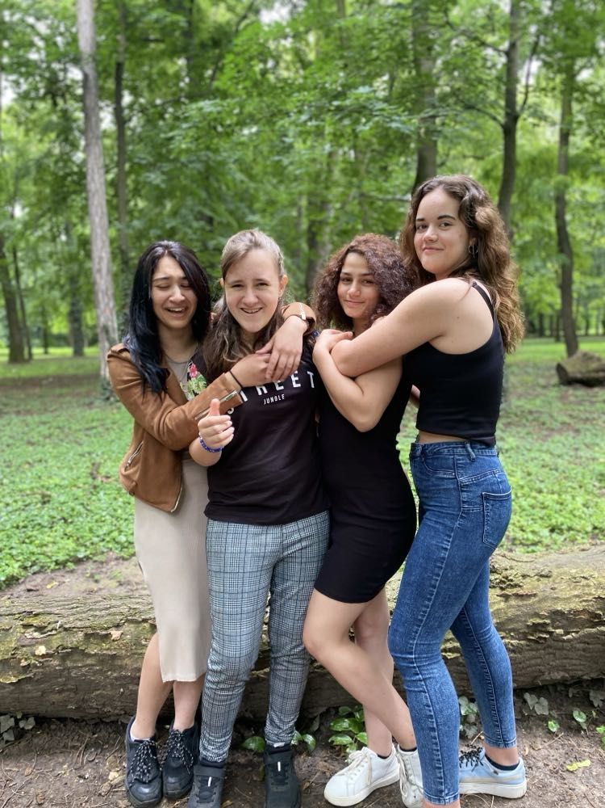

Slide 44
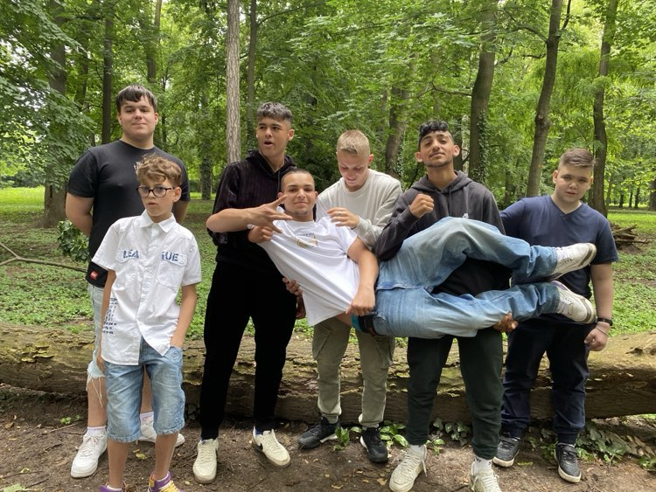

Slide 45
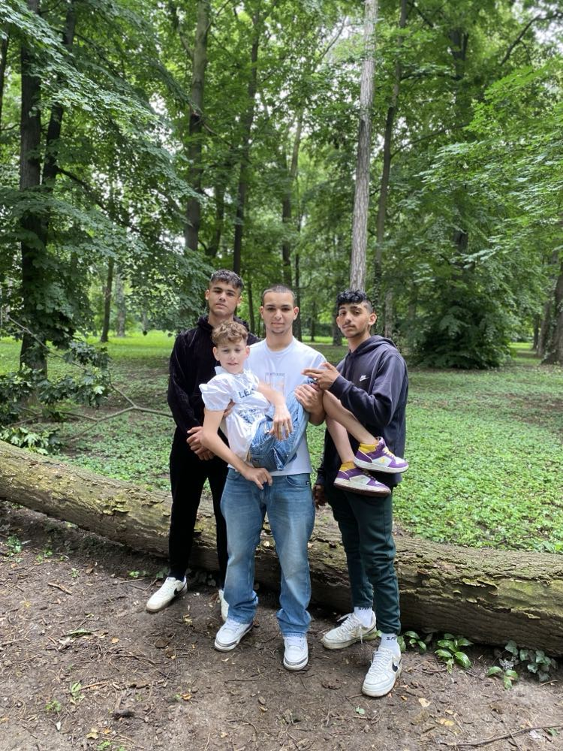
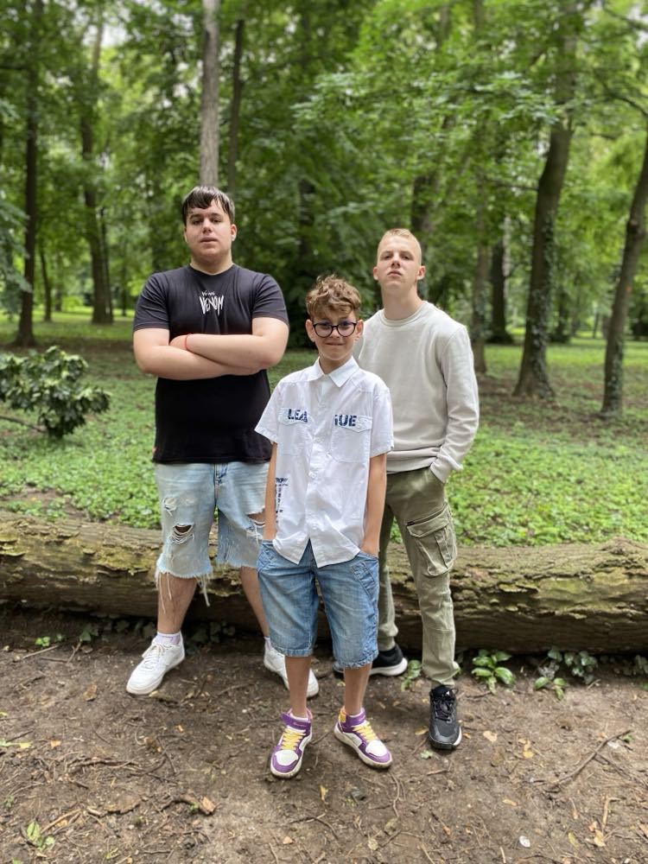

Slide 46
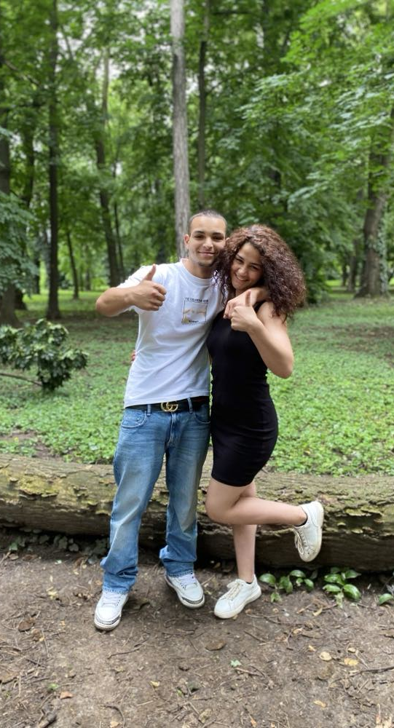
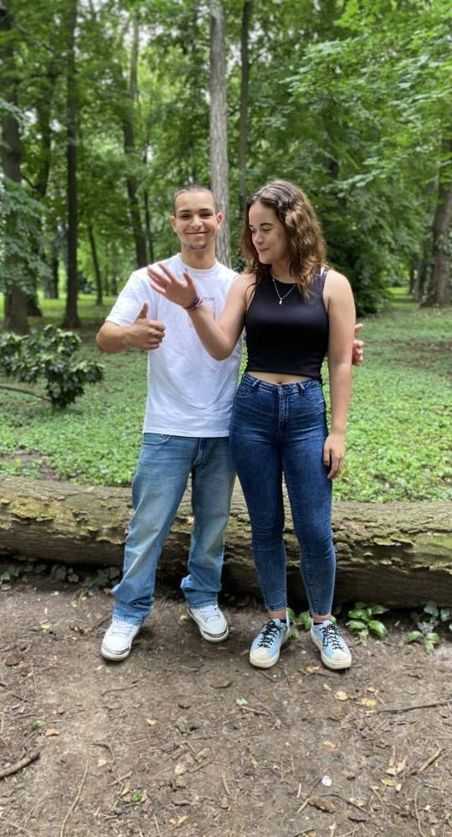

Slide 47
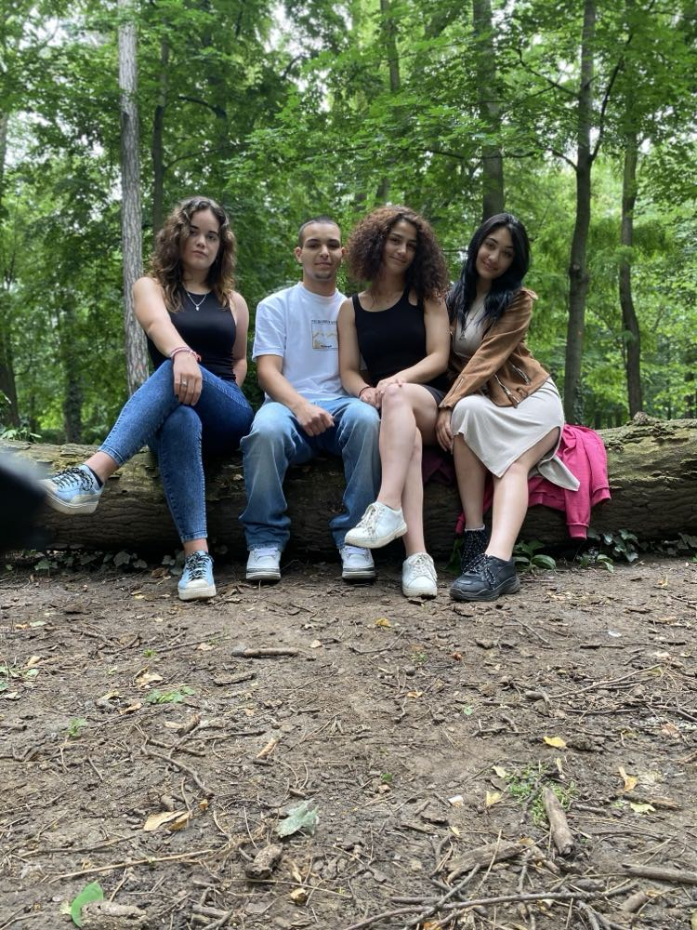

Slide 59
Nedajte sa zmiasť, to veru nie je žiadny boštek svojej zbožňovanej triednej, to sa len náš Adamko snaží vyžehliť svoje „průšvihy“.

Slide 60
Momentky z výletných túlačiek:

Slide 61
Náš prvý výlet – Smolenice- chata u Reptovcov

Slide 62
Výlet do jaskyne Driny

Slide 64
Bojnice

Slide 65
Bratislava

Slide 66
Jahodník

Slide 68
Exkurzia Dolná Krupá

Slide 70
Foto pri stáročnom sekvoji

Slide 71
Trenčín- náš posledný výlet

Slide 72
Studňa lásky

Slide 73
Hradné paničky

Slide 74
Hradní páni

Slide 75
Túlačky Trnavou

Slide 77
Návšteva múzea

Slide 78
Spomienky z vyučovania:

Slide 82
Naše povestné účelové cvičenia

Slide 84
Spoločné posedenia, sviatočné chvíle

Slide 85
Konce školských ročníkov

Slide 86
Vaše prekvapenia pre nás

Slide 89
Našich deväť na tejto škole už teda uplynulo, no čakajú na nás ďalšie, ale na inej škole...
Preto sa s Vami všetkými lúčime a želáme veľa šťastia.
Ešte raz Vám všetkým ďakujeme a dovidenia!
Vaša 9. A - šk. rok 2023/2024

